Slide 1
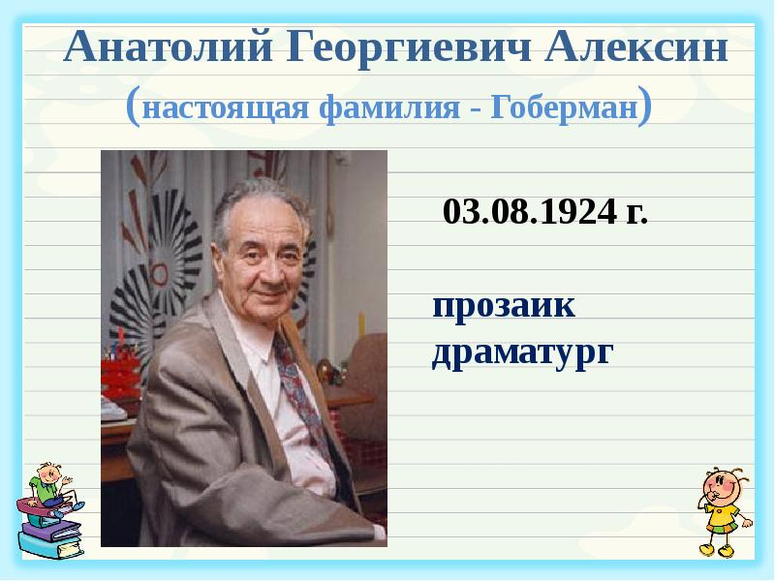

Slide 2


Slide 3
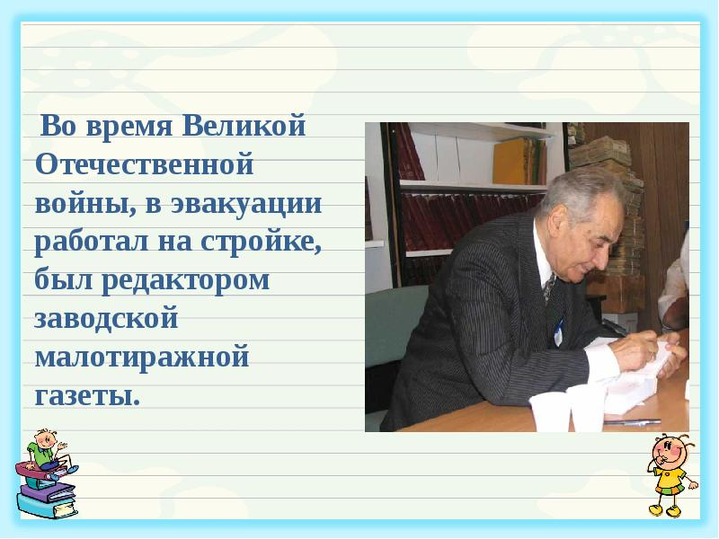

Slide 4
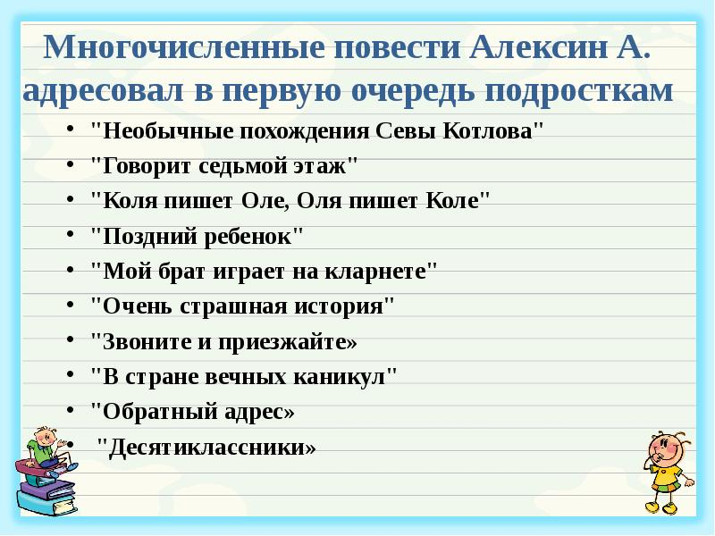

Slide 5
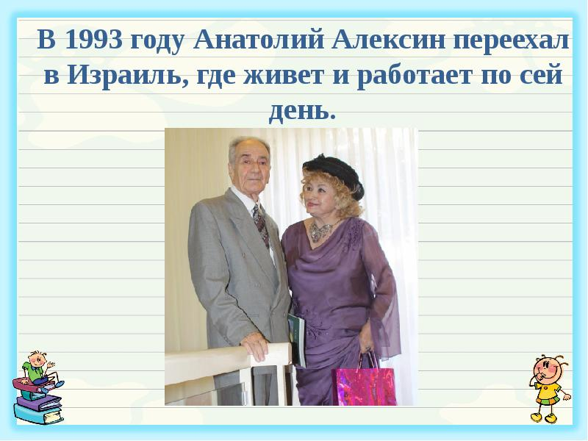

Slide 6
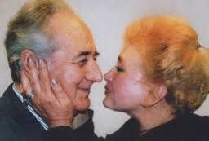
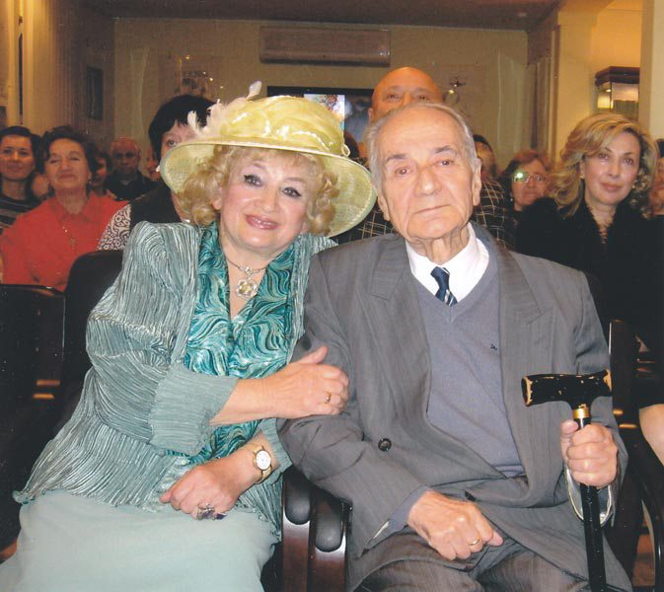
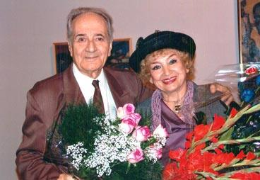

Slide 7
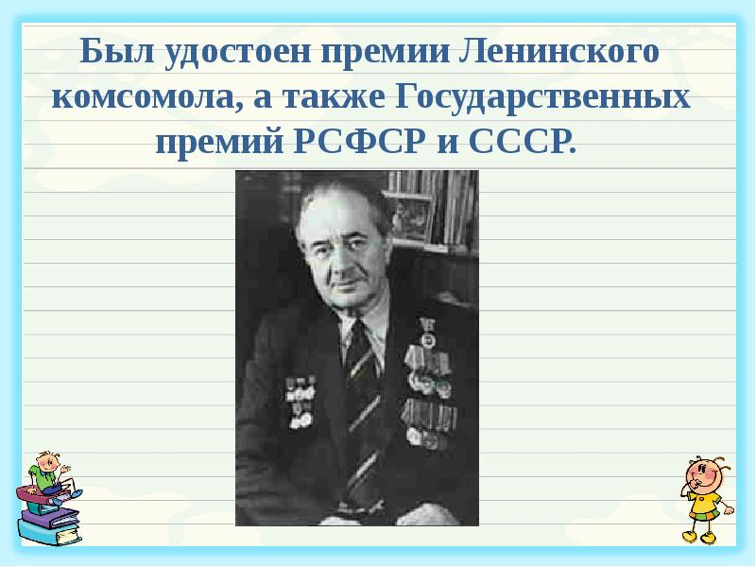

Slide 8
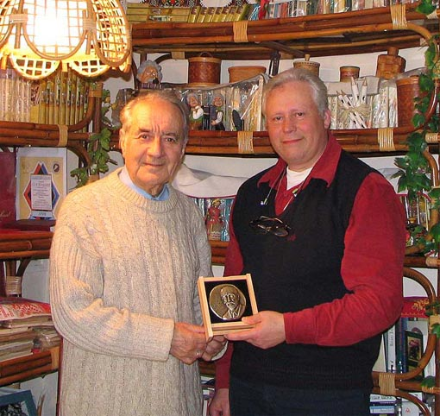
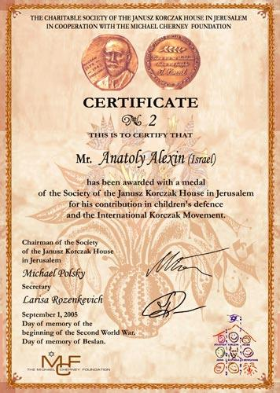
Анатолий Алексин принимает медаль иерусалимского корчаковского общества "За заслуги в деле защиты детства". Медаль вручает председатель общества Михаил Польский.

Slide 9
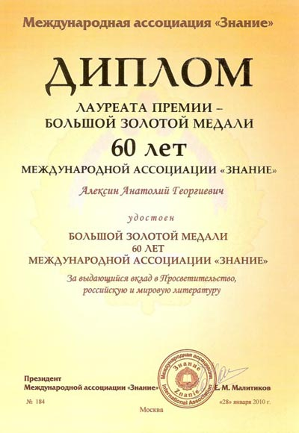
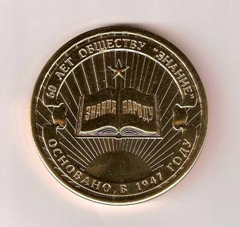

Slide 10
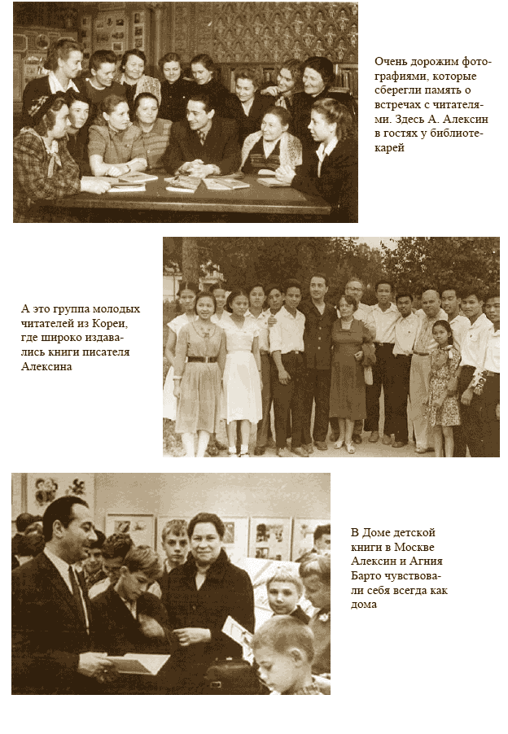

Slide 11
Только встреча с людьми, которых мы не видели много лет, дает нам понять, что же такое время. Встречаясь повседневно, мы не замечаем, не чувствуем перемен, которые оно, время, накладывает на лица, на характеры, на походку А.Алексин

Slide 12


Slide 13









Slide 14
Каждый человек имеет право на свой собственный мир, в котором главное – чувство ответственности за всё, что было, что есть и что будет, право самому решать свою судьбу…
                А.Алексин

Slide 15
Мы часто излагаем то, о чем размышляли целые годы, так, будто и наш собеседник размышлял вместе с нами…
А.Алексин

Slide 16
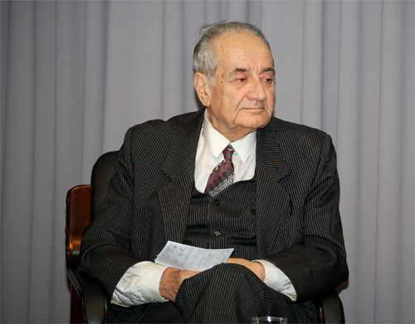
Каждый рассказ или повесть имеет своё продолжение…

